Slide 1
Conceitos básicos de Redes de Computadores
Gabriela Miranda

Slide 2
História das Redes
No começo os computadores ocupavam uma sala inteira, e se entendeu que foi preciso criar uma linguagem para que os computadores se comunicassem entre si. ARPANET foi a primeira rede criada.

Slide 3
Comunicação de dados
Sistemas de comunicação
Dados
Destino
Canal
Emissor
Receptor

Slide 4
Comunicação de dados
Tipos de mensagem:
Áudio;
Texto;
Vídeo;
Imagem;
Números

Slide 5
Comunicação de dados
Fluxo de dados
Simplex: um dispositivo emissor, e outro receptor. Sentido unidirecional.
Half-Duplex: os canais mandam e recebem um de cada vez.
Fullduplex: os canais mandam e recebe, ao mesmo tempo.

Slide 6
Redes nas organizações
Compartilhar dados ou recursos para todos os computadores logados na rede.

Slide 7
Redes de pessoas
Utiliza roteador para um uso pessoal, entreterimento interativo sendo mais barato.

Slide 8
Redes de difusão
Uma emissora de comunicação, compartilhadas por todas os computadores da rede. Onde você manda uma mensagem e todos os computadores recebem.
Unicast; Multicast; Broadcast.

Slide 9
Topologia de Redes
Anel
Estação
Estação
estação
Estação
Estação
Estação

Slide 10
Topologia de Redes
Barramento
estação
Estação
Estação
Estação

Slide 11
Topologia de Redes
Estrela
Estação
Estação
Estação
Rede
estação
Estação

Slide 12
Categorias de redes
LAN: Rede privada
MANS: Versão Ampliada do LANS, rede pública ou privada
WANS: Longa distância, nós interconectados.

Slide 13
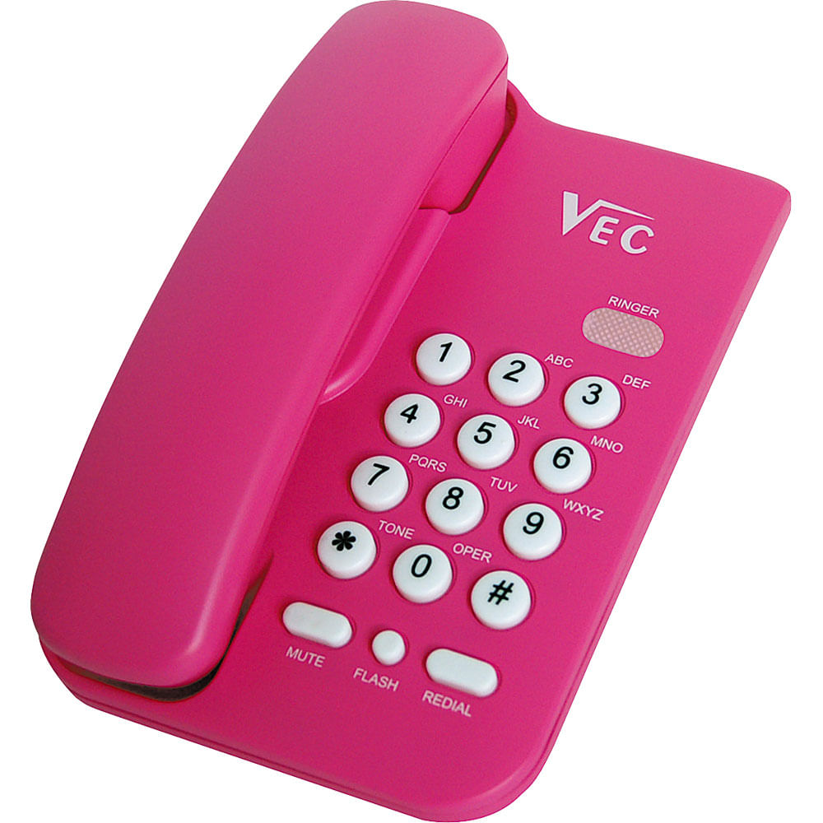

Comutação de circuitos
Na comutação de circuitos, um caminho dedicado (ou exclusivo) é estabelecido da origem até o destino.
Estabelecer o circuito.
Transferência de voz.
Desconexão de circuito.
A ordem de transmissão da informação de voz será mantida do emissor ao receptor.

Slide 14


Comutação de pacotes
Uma mensagem de dados é fragmentada em unidades menores chamadas pacotes.
Store-and-forward.

Slide 15
Conceito de protocolo
Regras para a comunicação.
Categoriza o que é comunicado; de que forma; e quando.
Os elementos chave do protocolo são:
Sintaxe: Estrutura/formato dos dados.
Semântica: Definição de cada conjunto ou seção de bits.
Timing: Quando e a quem deve ser enviado.
Precisasse padronizar os protocolos para garantir a interoperabilidade das redes. Com dois tipos de padrões.
Jure: Regras definidas por um órgão
Facto: Padrões não aprovados por um órgão regulador, porém são amplamente utilizados devido à sua grande adoção.

Slide 16
Conceito de camadas
Existe a hierarquia, e os serviços onde cada camada utiliza o serviço que a camada anterior faz.
Implementadas como processos em hardware e software.
Existe um conexão que caracteriza as primitivas e serviços que a camada debaixo oferece á de cima.

Slide 17
Modelo OSI e TCP/IP
Modelo OSI: Modelo TCP/IP
Aplicação
Aplicação
Apresentação
Transporte
Sessão
Rede
Transporte
Física
Rede
Enlace
Física

Slide 18
Camada física
Tipos de sinais:
Sinais Analógicos: Há um conjunto ilimitado de valores em qualquer intervalo de tempo. Com amplitude máxima alta.
Sinais digitais: Há um conjunto limitado de valores.

Slide 19
Camada física
Sinais digitais (níveis):
É regular ver os sinais digitais serem representados por níveis até 2 , sendo enviado um bit por nível.

Slide 20
Camada física
Perca na transmissão:
Quando os sinais que andam na transmissão e ocorre imperfeições.
Distorção: Sinal muda de forma, ocorre geralmente em sinal composto.
Ruído:
Térmico: um fio criando um sinal extra;
Induzido: Se forma em fontes como aparelhos domésticos;
Linha cruzada: Um fio sobre o outro.
Atenuação: é a diminuição da intensidade do sinal de transmissão de dados conforme ele viaja através de um meio de comunicação

Slide 21
Camada física
Conversão digital-digital:
Codificação de linha:
Conversação de dados em sinais digitais.
Modifica o sinal digital em uma representação elétrica.
Tipos de linha:
Unipolar;
Polar;
Manchester;
Manchester Diferencial;

Slide 22
Camada física
Conversão analógico-digital:
Um processo para transformar um sinal analógico em sinal digital que possa ser transmitido por uma rede digital. Deve haver alta taxa de amostragem e precisão para evitar a perda de informações.

Slide 23
Modos de transmissão
Transmissão Paralela: Dados binários em grupos onde podme enviar blocos de bits por vez.
Transmissão Serial: Mais simples, apenas um canal de comunicação onde um bit segue o outro.
Transmissão Serial Síncrona: Precisa de um relógio de sincronismo para conhecer os intervalos de tempo, efetivação ocorre na enlace.
Transmissão Serial Assíncrona: Adição de bits extra causa slow e é mais barata.

Slide 24
Conversão digital-analógica
Modulação de dados:
ASK (Amplitude Shift Key)
FSK (Frequency Shift Key)
PSK (Phase Shift Key)
DPSK (Differential Phase Shift Key)
QAM (Amplitude Phase Modulation)

Slide 25
Conversão analógico-analógico
Tem 3 Processos principais:
AM (Amplitude Modulation)
FM (Frequency Modulation)
PM (Phase Modulation)

Slide 26
Multiplexação
A transmissão de mais de um sinal no mesmo meio físico. A capacidade de transmissão do meio físico é dividida em "fatias" (canais) para transportar informações de diferentes dispositivos.
Técnicas:
TDM ( Time Division Multiplexing)
FDM ( Frequency Division Multiplexing)
WDM ( Wavelength Division Multiplexing)

Slide 27

Meios de transmissão
Guiados:
As ondas são guiadas ao longo de um meio sólido, como uma linha de transmissão. Usa-se condutores metálicos (cabos de cobre) que aceitam e transportam sinais na forma de eletricidade atual.

Slide 28
Meios de transmissão
Não guiados:
VLF (Very low frequency): Rádio de navegação de longa distancia;
HF (High frequency): Aeronaves, navios;
VHF (Very high frequency): VHFTV, FM rádio;
UHF (Ultra High frequency): UHFTV, Celular;
SHF (Superhigh frequency):Comunicação de satélite;
EHF (Extremely high frequency): Radar, satélite.

